Slide 1
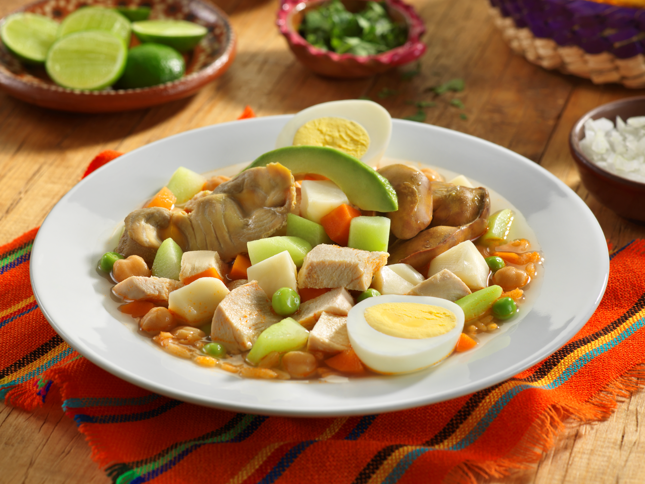
Sopa Especial D’Leo
Ordena Ahora

Slide 2
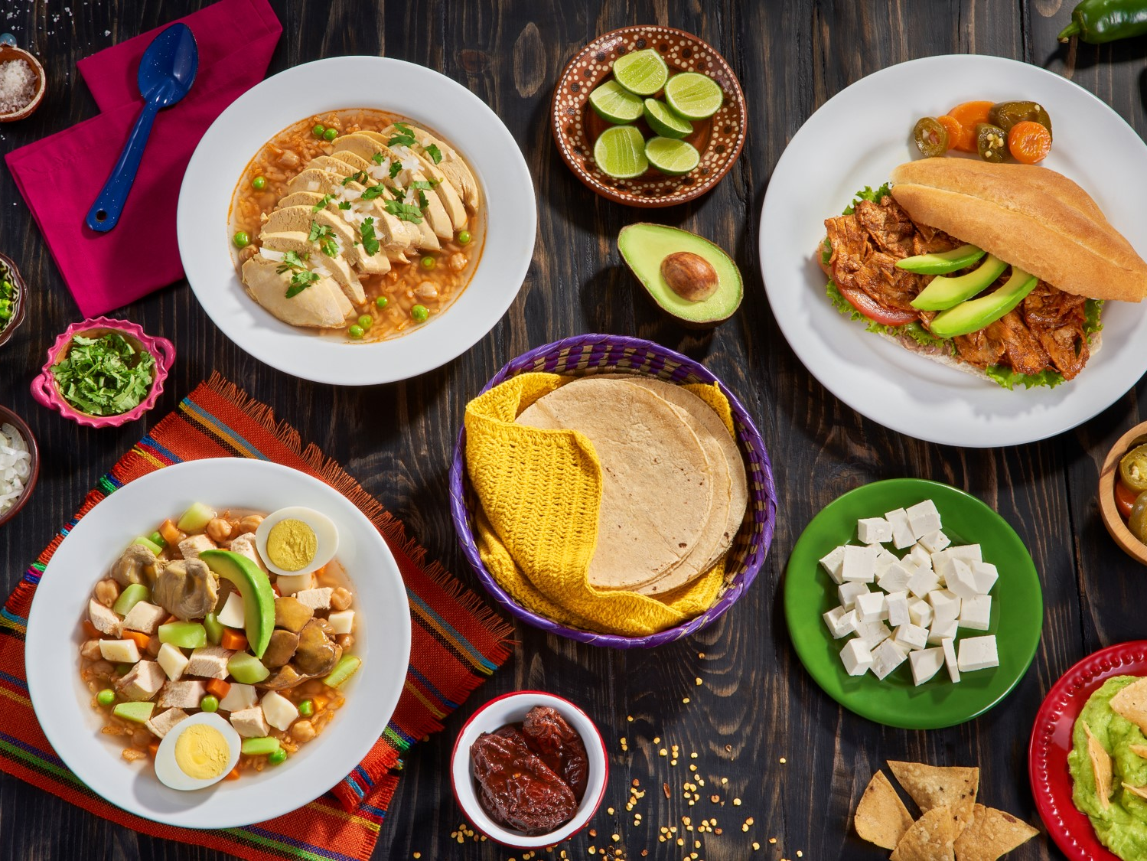

Caldos D’Leo en tu mesa

Slide 3
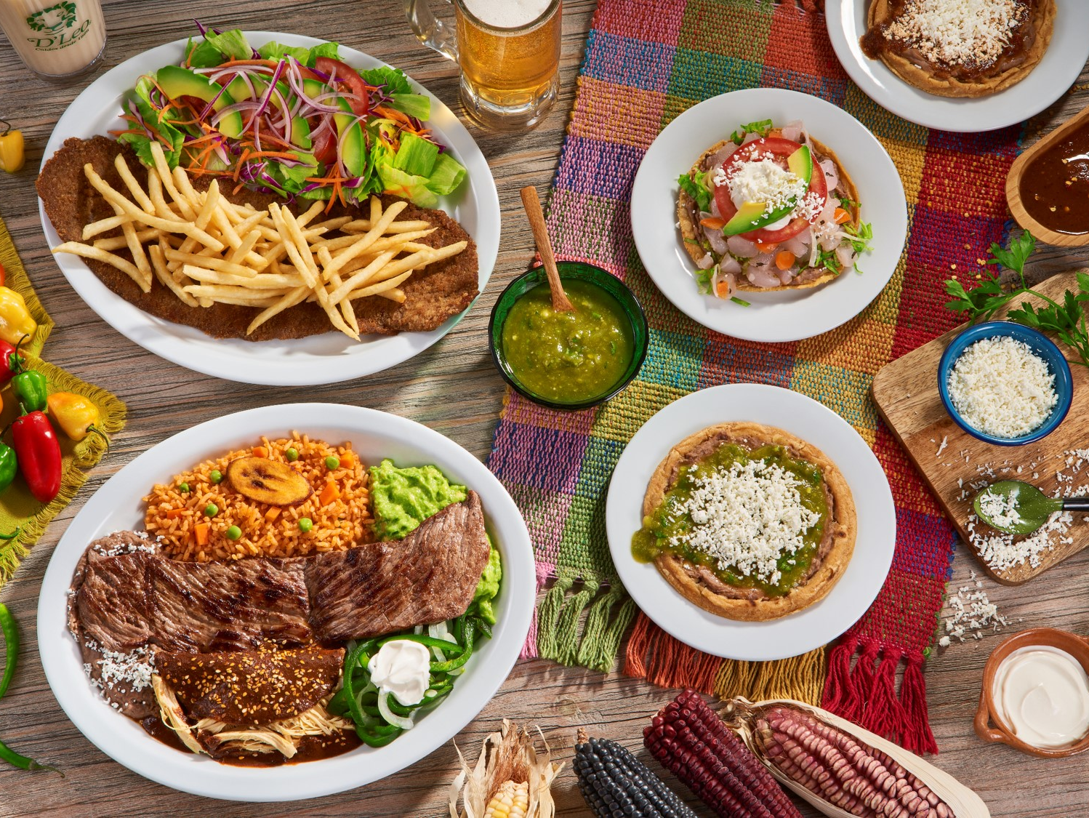
Nuestro Menú

Slide 4
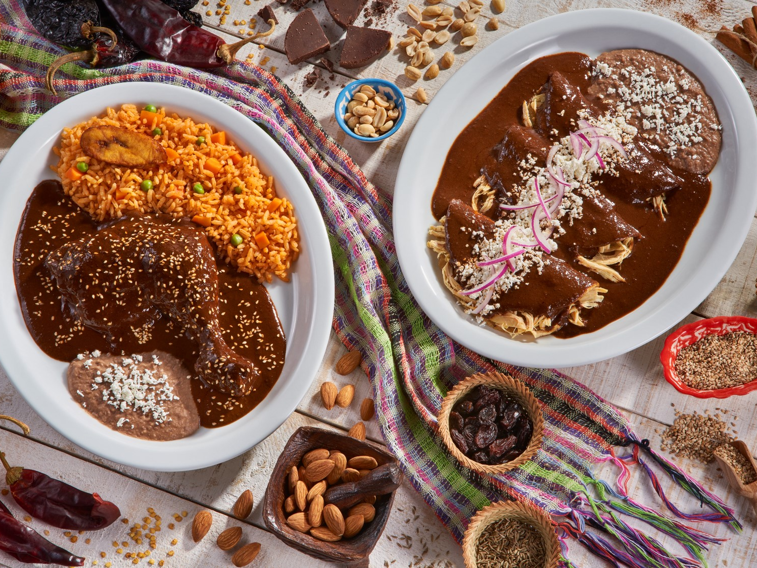
Nuestra Cocina

Slide 5
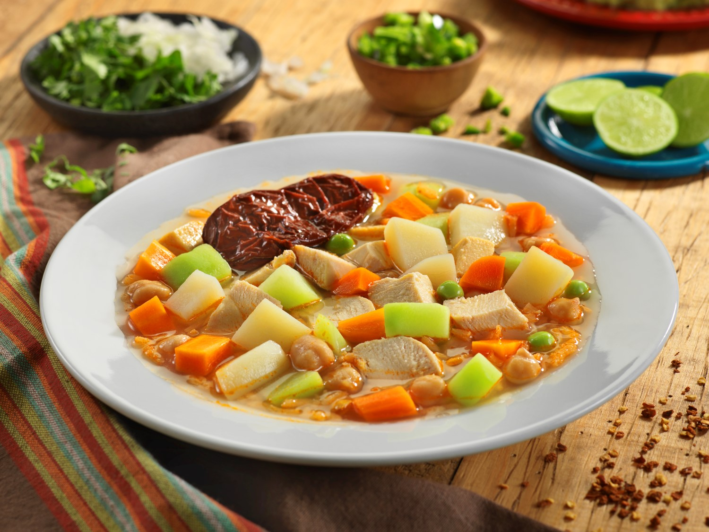
CALDOS
Caldo Xóchitl

Slide 6
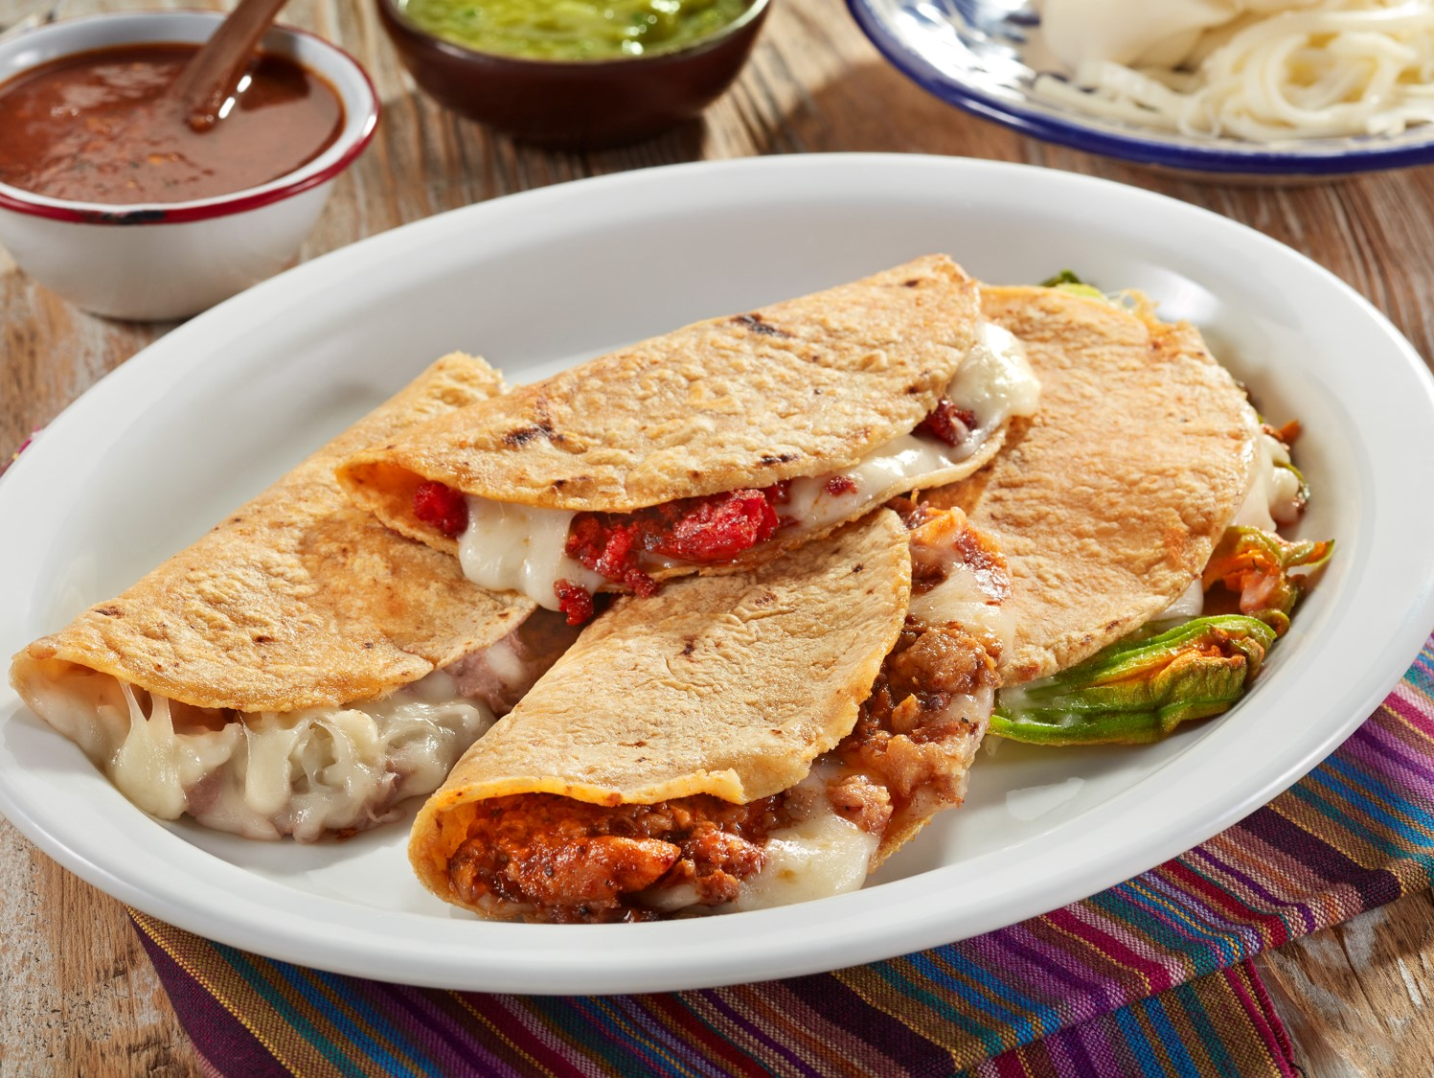
ANTOJITOS
Quesadillas

Slide 7
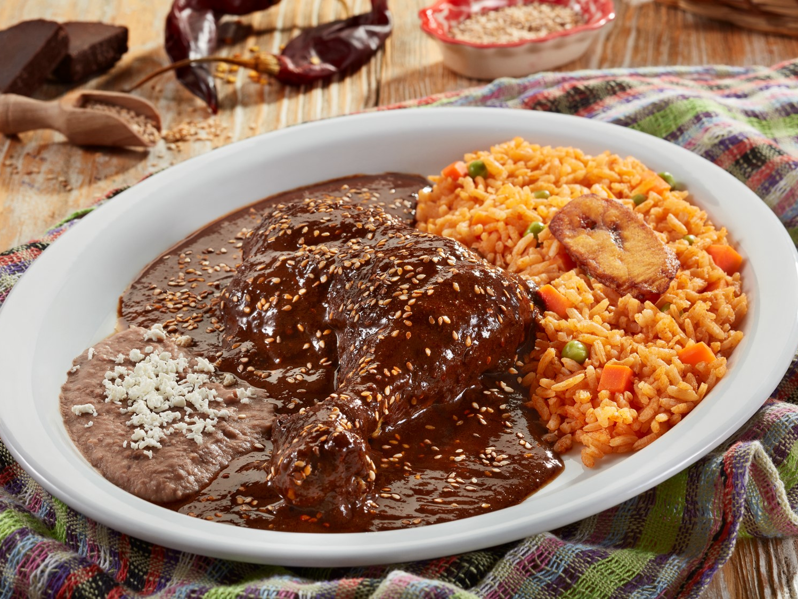
ESTE ES MI MERO MOLE
Pierna y muslo con mole

Slide 8
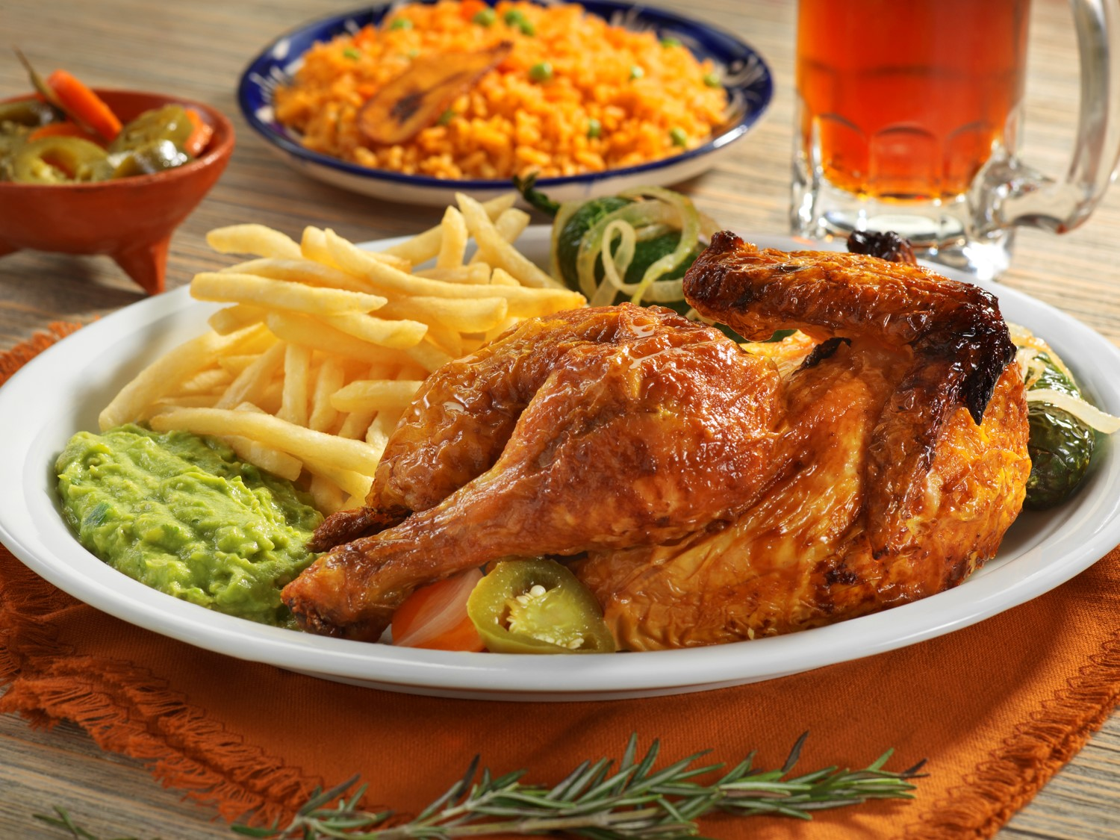
EL POLLO NO FALLA
Pollo rostizado artesanal

Slide 9
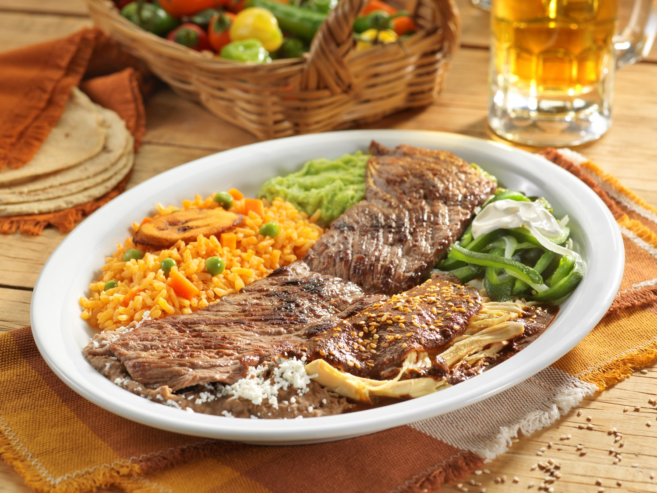
CARNES
Tampiqueña

Slide 10
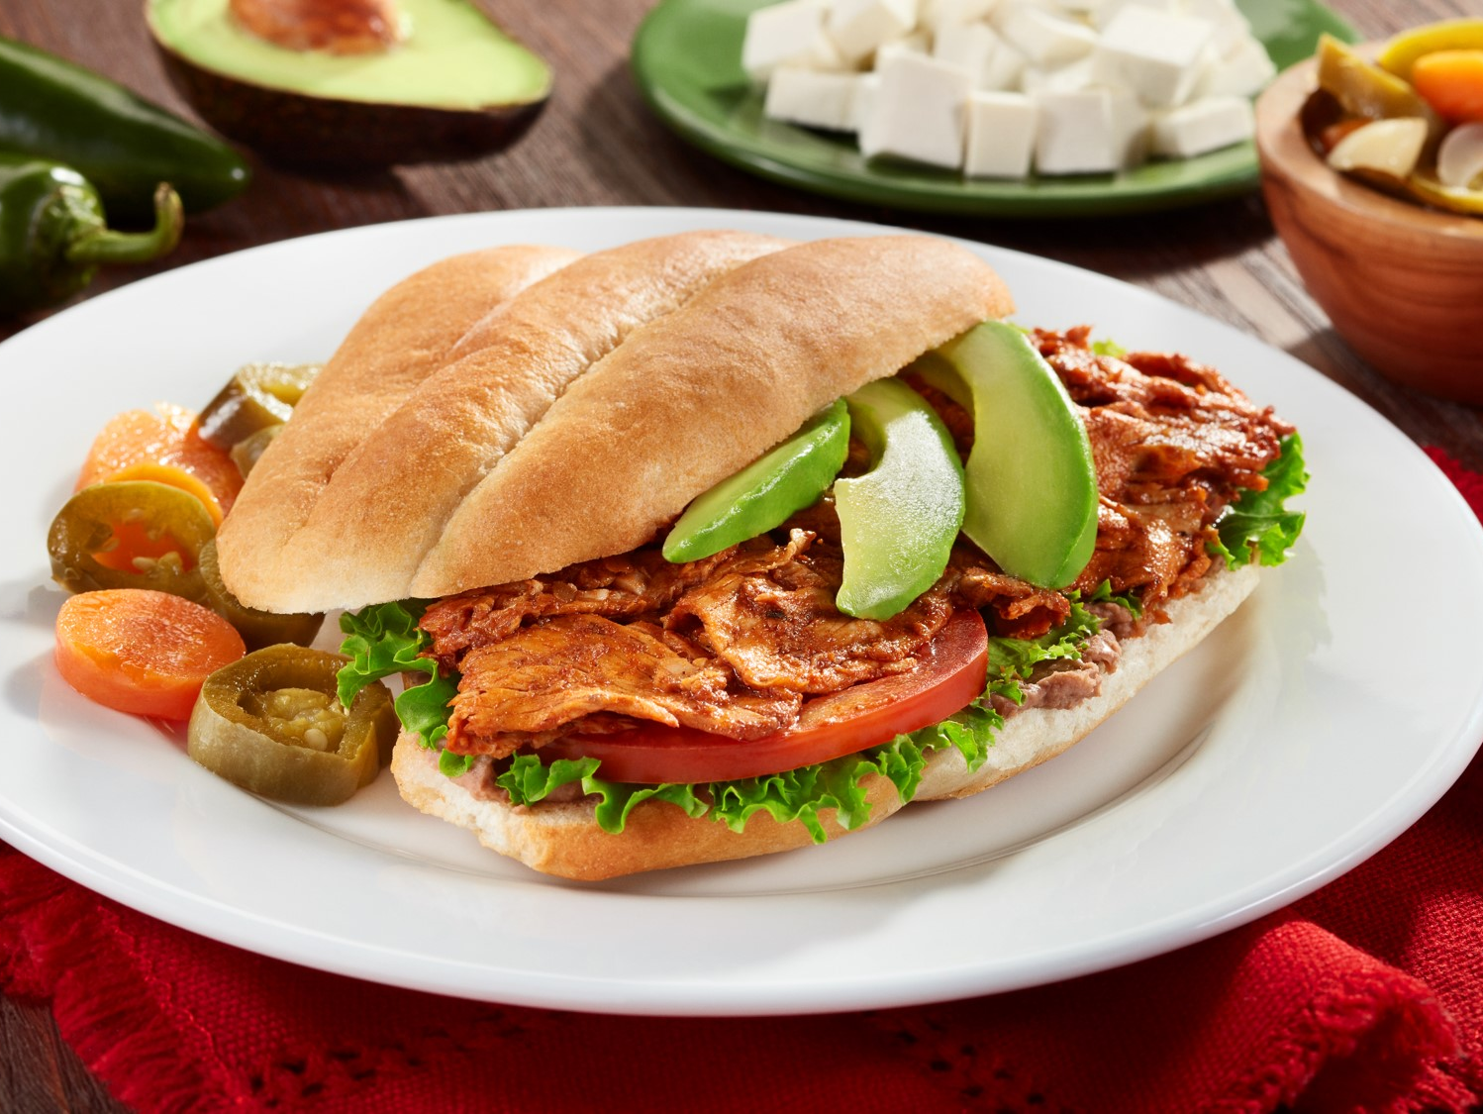
TORTAS
Torta de pierna adobada

Slide 11
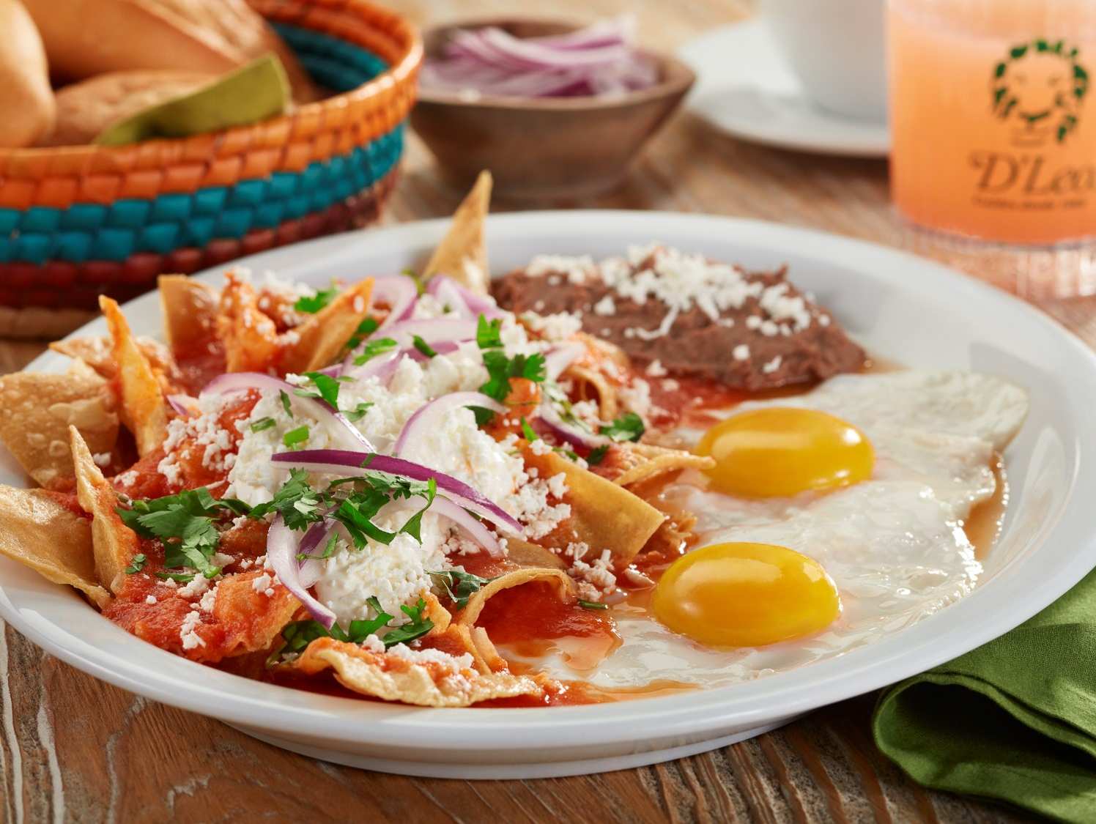
DESAYUNOS
Huevos con chilaquiles

Slide 12

POSTRES
Flan napolitano

Slide 13

BEBIDAS
Bebidas

Slide 14

CAFÉ
Café

Slide 15
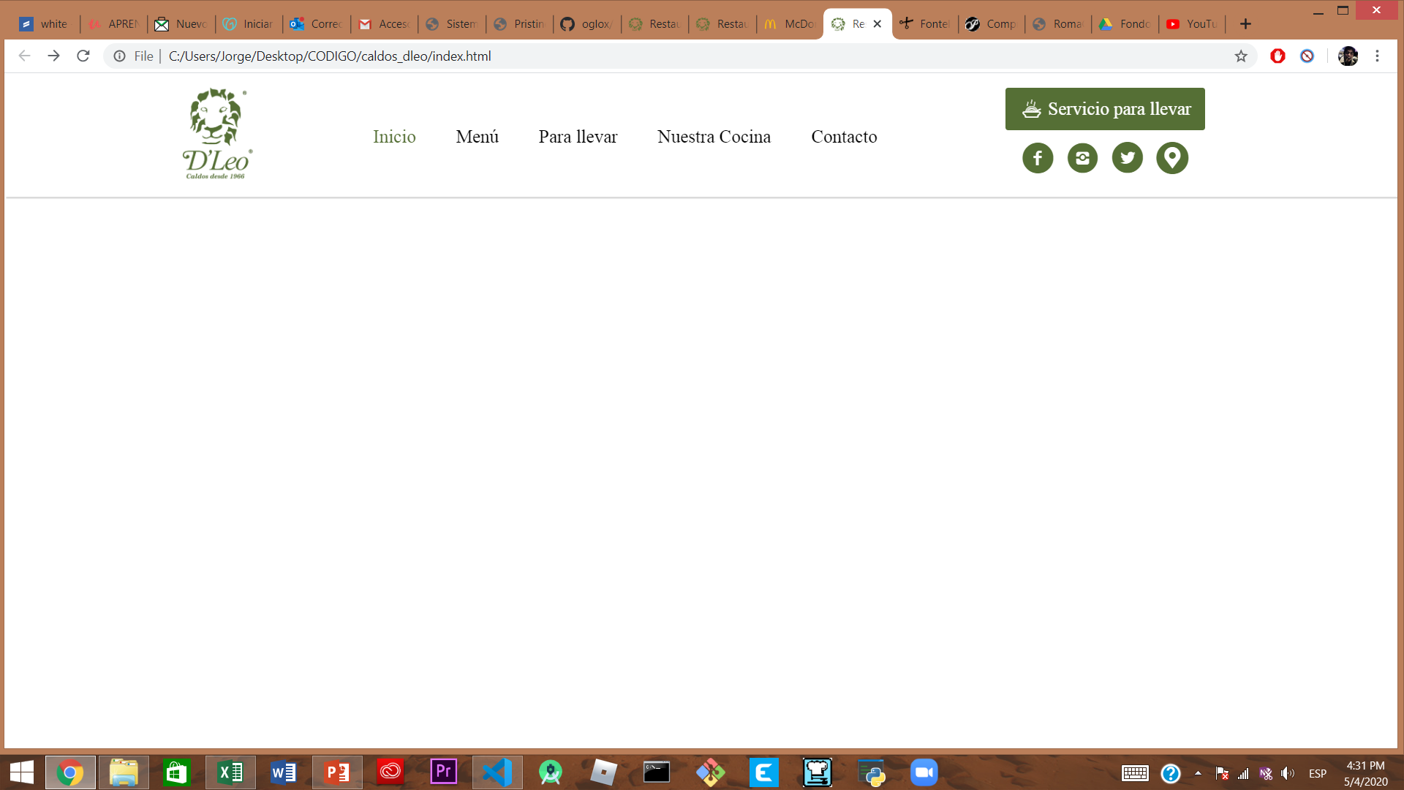

Sopa Especial D’Leo
Ordena Ahora

Slide 16
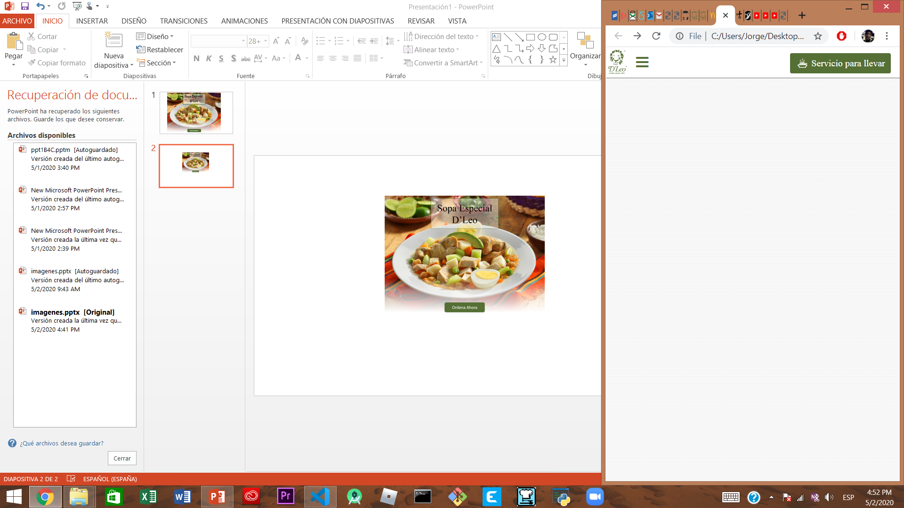

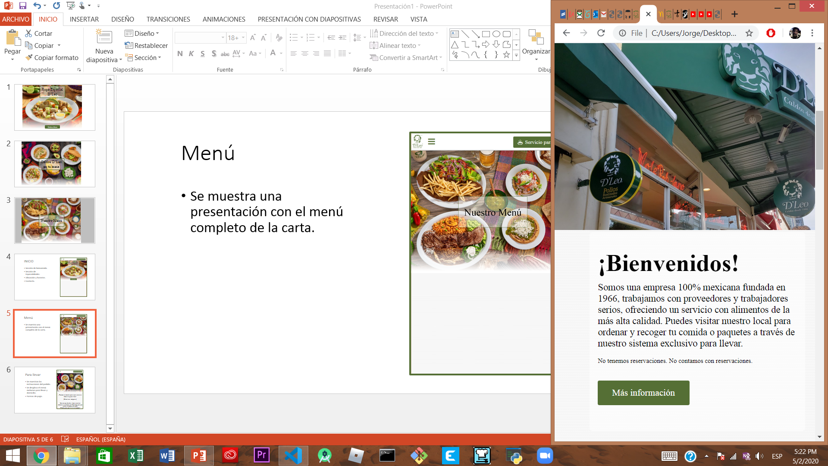
INICIO
Sección de bienvenida.
Sección de Especialidades.
Ubicación y horarios.
Contacto.
Desde 1966

Slide 17

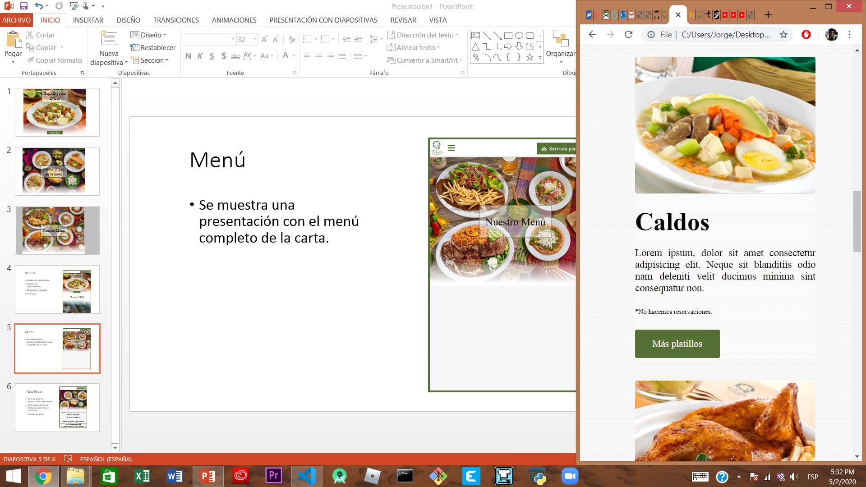
Menú
Se muestra una presentación con el menú completo de la carta.
Se muestran los top 3 platillos de cada categoría.
Hay un botón de ver más, donde los lleva a ver todos los platillos de esa categoría.
Caldos

Slide 18
Menú::Caldos
Caldos
Se muestra una presentación con el menú completo de la carta.
Favoritos
Sopa especial D’Leo…………..……..$124.00
Servido con cuadritos de pechuga de pollo, zanahoria, chayote, queso oaxaca, un hígado, una molleja, un huevo cocido y rodaja de aguacate.
Caldo Xochitl…………………………….$117.00
Servido con cuadritos de pechuga de pollo, chayote, zanahoria, papa y un toque de chile chipotle.
Ver más

Slide 19
Menú::Caldos
Caldos
Se muestra una presentación con el menú completo de la carta.
Favoritos
Sopa especial D’Leo…………..……..$124.00
Servido con cuadritos de pechuga de pollo, zanahoria, chayote, queso oaxaca, un hígado, una molleja, un huevo cocido y rodaja de aguacate.
Caldo Xochitl…………………………….$117.00
Servido con cuadritos de pechuga de pollo, chayote, zanahoria, papa y un toque de chile chipotle.
Ver más

Slide 20

Para llevar
Se muestran las instrucciones del pedido.
Se desglosa el menú exclusivo para llevar y domicilio.
Formas de pago.
¡Tenemos un menú especial para servicio a domicilio y para llevar!
(Menú con imágenes)
Una vez que decidas, llama a nuestros números o escríbenos un WhatsApp para que recibas tu número de orden.
¡Puedes pasar por él o te lo llevamos!

Slide 21



Para llevar
Se muestran las instrucciones del pedido.
Se desglosa el menú exclusivo para llevar y domicilio.
Formas de pago.

Slide 22
Para llevar
Se muestran las instrucciones del pedido.
Se desglosa el menú exclusivo para llevar y domicilio.
Formas de pago.
¡Tenemos un menú especial para servicio a domicilio y para llevar!
(Menú con imágenes)
Una vez que decidas, llama a nuestros números o escríbenos un WhatsApp para que recibas tu número de orden.
¡Puedes pasar por él o te lo llevamos!

Slide 23

Nuestra Cocina
Se muestran las instrucciones del pedido.
Se desglosa el menú exclusivo para llevar y domicilio.
Formas de pago.
¡Tenemos un menú especial para servicio a domicilio y para llevar!
(Menú con imágenes)
Una vez que decidas, llama a nuestros números o escríbenos un WhatsApp para que recibas tu número de orden.
¡Puedes pasar por él o te lo llevamos!

Slide 24





Slide 25





1
2
3
4
5
¡LLÁMANOS!
¡REVISA NUESTRO MENÚ!
PASA POR ÉL
¡DISFRUTA EN CASA!
¡HAZ TU PEDIDO!
551510123 - 55152066
O
ESCRÍBENOS POR WHATSAPP
Y RECIBE TU NÚMERO DE ORDEN
O SOLICITA SERVICIO A DOMICILIO
¡Y COMPARTE TU EXPERIENCIA EN REDES!
Y ELIGE TUS PLATILLOS FAVORITOS
551510123

Slide 26




Slide 27



Slide 28
Contacto
Nombre
Correo
Escribenos un mensaje…
He leído y acepto el Aviso de Privacidad.
Enviar

Slide 29


